Slide 1

Paliqueso Ltda
Por:
Sandra Liliana Vélez
Carolina Isaza

Slide 2

Slogan de la empresa
No hablamos solo de comida…
hablamos de acompañarte
a cualquier hora, en cualquier lugar.

Slide 3




Productos de la empresa
Empanadas
Palitos de queso
Almojabanas
Panzerotis

Slide 4

Objetivo
Definir la mayor necesidad de la empresa visitada durante el semestre y plantear una solución que sea factible y con muy pocos costos. Para así de esta forma la empresa tenga grandes posibilidades de implementarla.

Slide 5
Propuesta…
1ra reunión
2da reunión
3ra reunión
4ta reunión
5ta reunión
6ta reunión
Sig.

Slide 6

Primera reunión
Los directivos y jefes, se reunirán para la primera reunión. Esta tratara del por qué de las reuniones que se llevaran a cabo y de las necesidades que se presentan en la empresa, para de esta forma plantear metas que les permita trabajar todos como un gran equipo. Cada uno debe exponer sus opiniones que luego se organizarán y reunirán en una lista en orden de importancia.

Slide 7
Segunda reunión
Se comenzara con el recuento y se explicará el motivo de las reuniones a los operarios, para poder continuar con el tema si se hace necesario, ya que es indispensable que los directivos se pongan de acuerdo en el orden de importancia de las necesidades. Como a esta reunión asistirán todos los empleados de la empresa, ellos estarán enterados del tema tratado. Al finalizar se invitara a los operarios y demás empleados a participar semanalmente de las reuniones, así como también a traer a estas reuniones, las necesidades que ellos diariamente enfrentan en la empresa.

Slide 8
Tercera reunión
La oportunidad de exponer las necesidades de la empresa, estarán a cargo de los operarios. Cabe aclarar que es de vital importancia tomar notas de todo lo tratado en esta reunión. Si es prudente se comenzara con la lista en orden de importancia de las necesidades expuestas por los operarios. Si no, esta tarea quedara pendiente para la siguiente reunión y se invitara a los asistentes a pensar en posibles soluciones para estas problemáticas.

Slide 9
Cuarta reunión
Se comenzará con un recuento, y se continuará con la organización de la lista, que será definida por el grupo asistente, entre los que se encontrará directivos y operarios. Cuando esto ya este definido, se expondrán las posibles soluciones para las necesidades, de acuerdo al orden de importancia. Se analizara los costos que traerían estas soluciones y se definiría por la mejor, para que esta pueda ser empleada.

Slide 10
Quinta reunión
Se hará el recuento y luego se continuara con un plan para llevar a cabo la solución definida en la cuarta reunión. Es necesario estar dispuestos todos, desde empleados hasta directivos, a mejorar y a cambiar, para llegar a grandes soluciones.

Slide 11
Sexta reunión
Esta será una reunión de retroalimentación, ya que en esta se hablará de las consecuencias que trajeron los cambios realizados y experimentados. Si los resultados no fueron buenos, se continuará con la búsqueda para la solución de la necesidad. Y continuar realizando reuniones hasta encontrar verdaderas soluciones, a cada una de las necesidades de la lista y continuar mejorando cada día más.

Slide 12

Sugerencia
Es de gran importancia, crear un ambiente de sentido de pertenencia de la empresa para estas reuniones, ya que las soluciones a los grandes problemas de las empresas, son expuestas por los mismos empleados.

Slide 13
Conclusiones
La experiencia nos aporto:
  El valor del trabajo en equipo
  La aplicación de los conocimientos teóricos
  La necesidad de tener metas claras en un equipo de trabajo.
  La importancia de la comunicación
  La motivación para enfrentar proyectos.

Slide 14
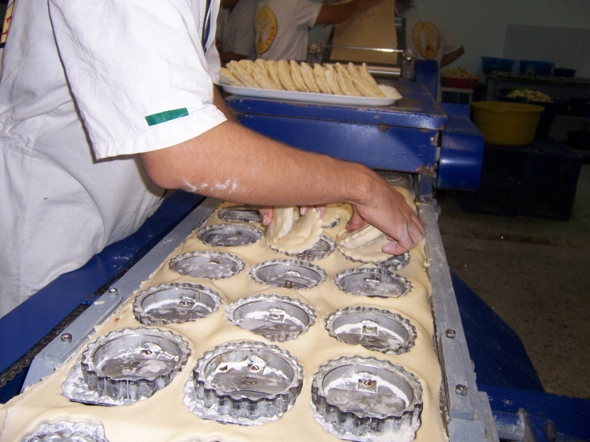
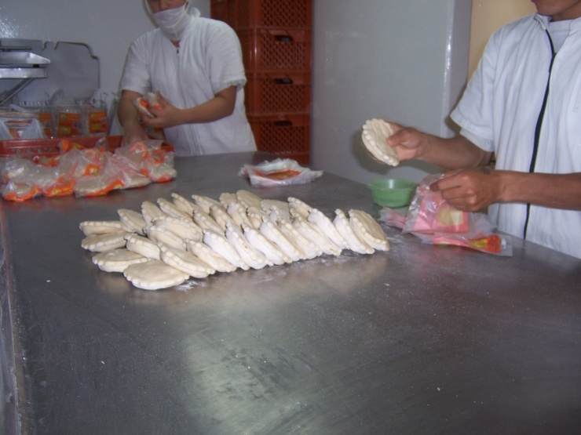
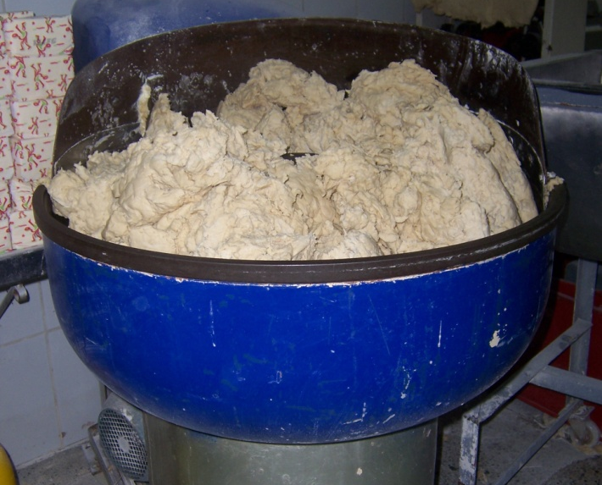
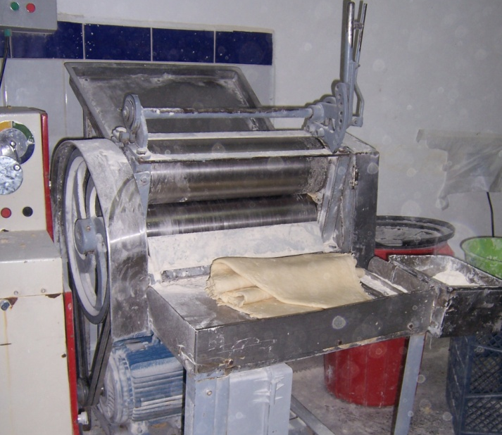
Algunas fotos…

